Slide 1
স্বাগত

Slide 2
শিক্ষক পরিচিতি
এ এস এম রবিউল ইসলাম
প্রভাষক, সমাজকর্ম বিভাগ
আদিতমারী সরকারি কলেজ
আদিতমারী, লালমনিরহাট।

Slide 3
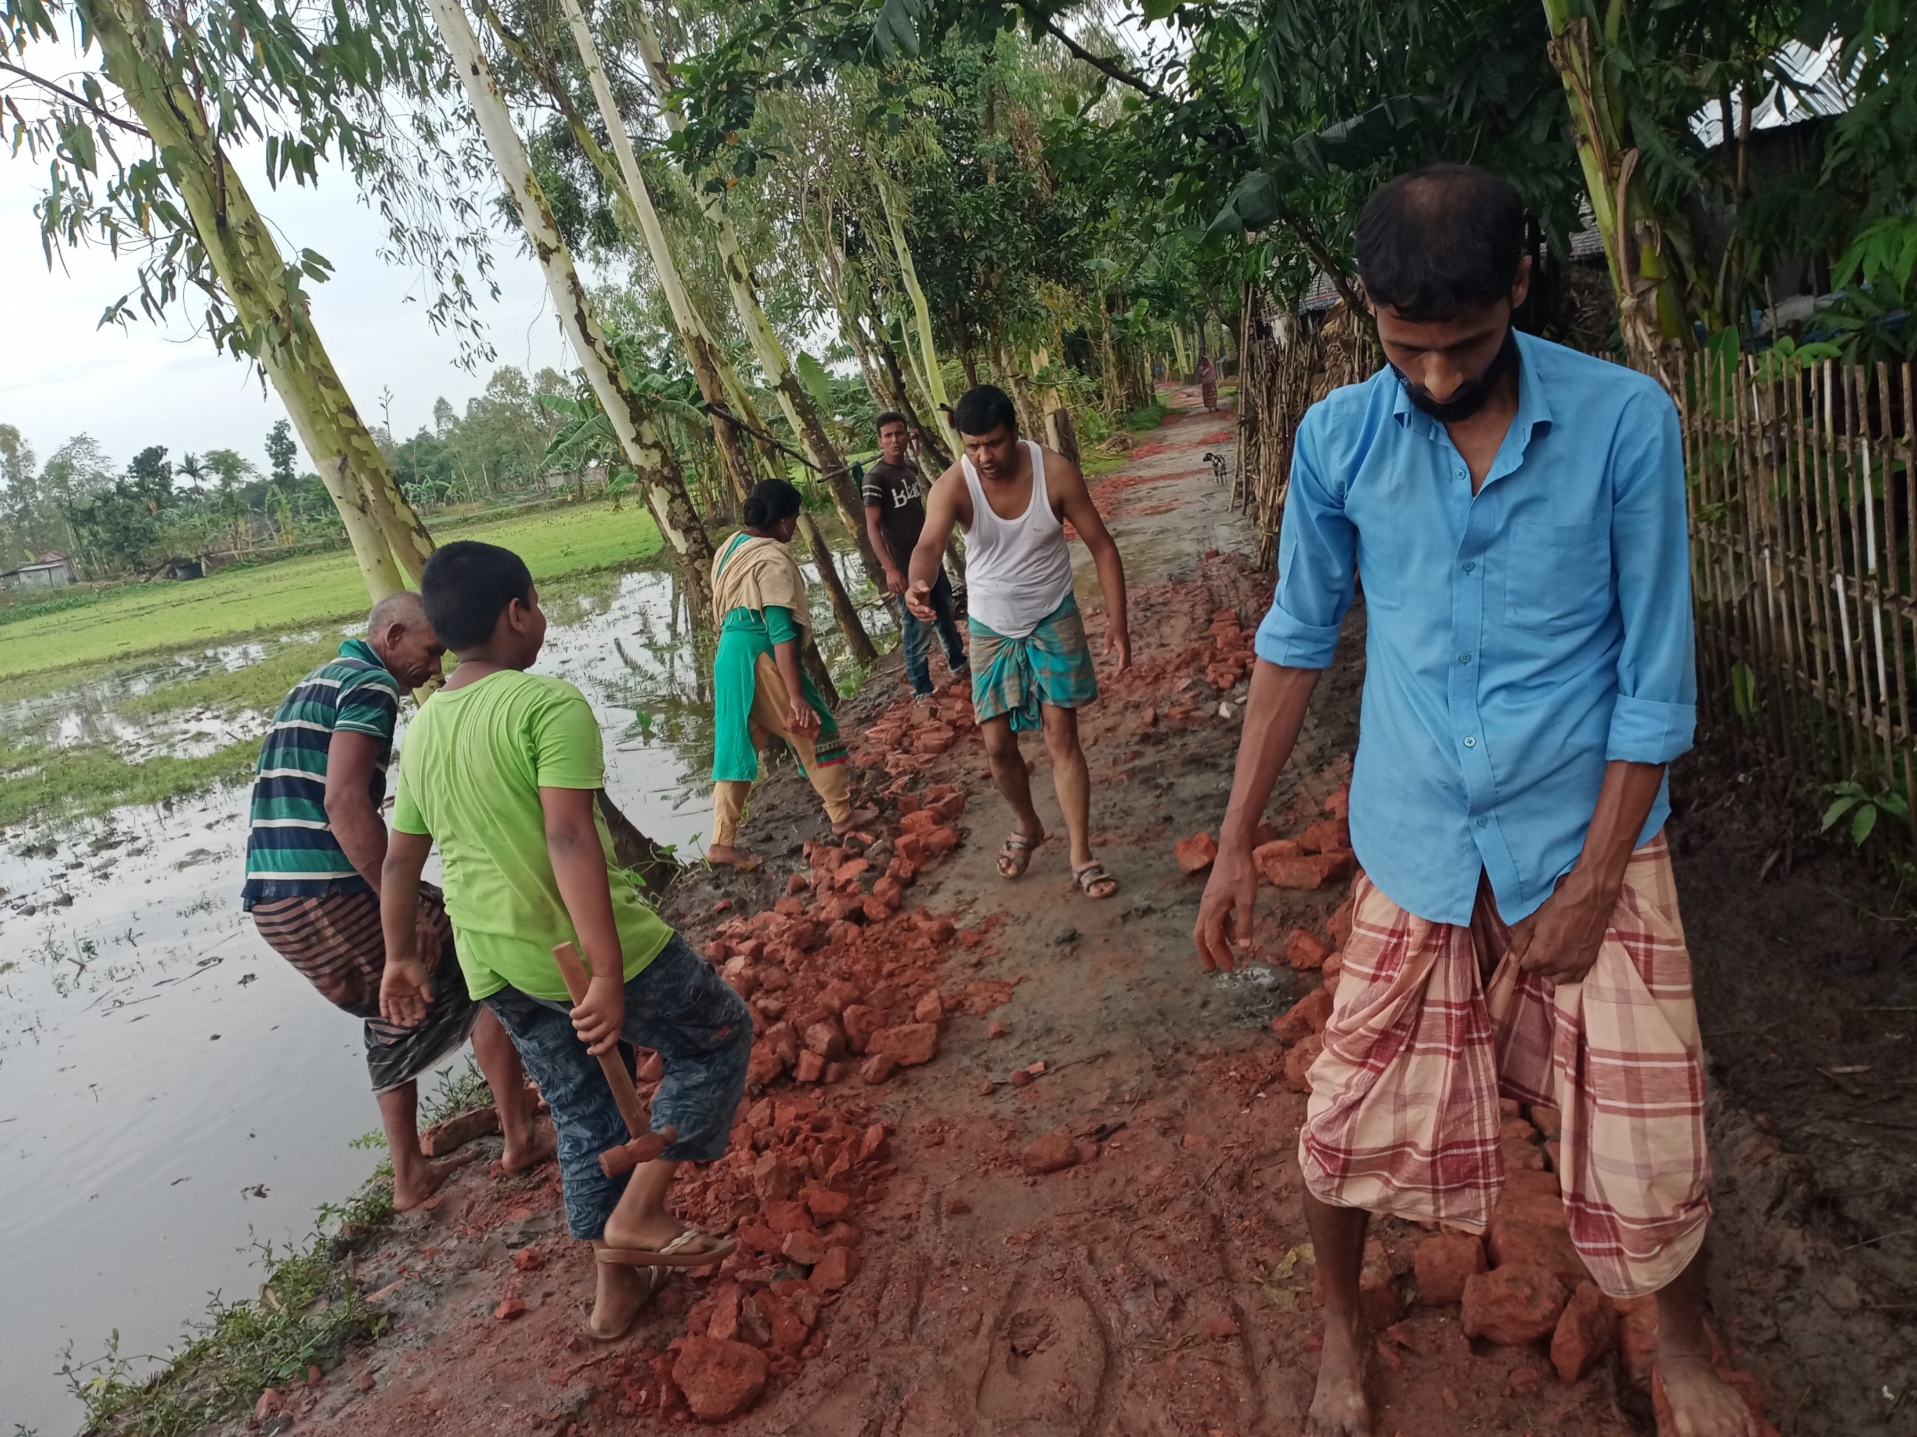
চিত্র

Slide 4
সমাজকর্ম প্রথম পত্র (সমাজকর্ম পরিচিতি)
প্রথম অধ্যায়
সমাজকর্ম ; প্রকৃতি ও পরিধি
( Social Work : Nature and Scope)

Slide 5
আজকের পাঠ
সমাজকর্মের লক্ষ্য ও উদ্দেশ্য
Aims and Objectivesof Social Work

Slide 6
মানুষ সামাজিক জীব। সমাজ হলো মানুষের পারস্পরিক সম্পর্কের এক জটিল রূপ। এই জটিলতা সময়ের পরিবর্তনে , শিল্পবিপ্লবের প্রভাবে এবং মানুষের চাহিদা ও প্রাপ্তির দূরত্ব ইত্যাদি থেকে সমস্যার সৃষ্টি হয়। ফলে মানুষ সামাজিক সম্পর্কের সাথে খাপ খেয়ে চলতে পারে না। মানুষের এই সব সমস্যা সমাধানের লক্ষ্যে সমাজকর্মের সৃষ্টি।

Slide 7
মার্কিন সমাজকর্ম শিক্ষাবিদ এ্যানি এল মিনসাহান বলেন
সমাজকর্মের লক্ষ্য হলো প্রত্যেকের জীবনমান উন্নয়নের সংরক্ষণ বা তরান্বিত করা। সোর্স – Anne L Minahan, “ Purpose and Objectives of Social Work Profession”

Slide 8
স্কিডমোর ও থ্যাকারে এর মতে

Slide 9
NASW কর্তৃক ১৯৮১ সালে যেসব বিষয়গুলোকে লক্ষ্য ও উদ্দেশ্য হিসেবে বিবেচিত করা হয় -

Slide 10
সমাজকর্ম তিনটি মিশনকে সামনে রেখে পরিচালিত হয়।
১) সেবা বা যত্ন ( Caring)
২) নিরাময় ( Curing)
৩)সমাজ পরিবর্তন ( Changing Society )

Slide 11
ডব্লিউ.এ. ফ্রি-ল্যান্ডার সমাজকর্মের উদ্দেশ্যে সম্পর্কে বলেন-

Slide 12
হার্বার্ট বিসনো সমাজকর্মের লক্ষ্য ও উদ্দেশ্য প্রসঙ্গে বলেন -

Slide 13
চিত্রটি দেখে অনুধাবন করার চেষ্টা করি

Slide 14
এক নজরে সমাজকর্মের উদ্দেশ্য সমূহ
১) ব্যক্তি ও পরিবেশের বিভিন্ন ব্যবস্থার সাথে কার্যকর সামঞ্জস্য বিধান করা।
২) ব্যক্তি, দল ও সমষ্টির সামগ্রিক কল্াণ সাধন করা।
৩) ব্যক্তি, পরিবার,দল,সংগঠন এবং সমষ্টিকে কর্মসম্পাদনে সক্ষম করে তোলা।

Slide 15
৪) জীবনমানের উন্নয়ন সাধন করা।
৫) বহুমুখী সমস্ার সমাধান করা।
৬) পরিচর্যা প্রতিষ্ঠান এবং উন্নয়নমূলক কার্যক্রম গ্রহণের মাধ্যমে সেবাদান করা।

Slide 16
এছাড়াও আরও কতগুলো উদ্দেশ্য হলো –

Slide 17
সার্বিকভাবে বলা যায়

Slide 18
রেফারেন্স বই

Slide 19
মূল্যায়ন
১.NASW এর মতে সমাজকর্মের লক্ষ্যগুলো কী?
২.Introduction to Social Welfare গ্রন্থটির লেখক কে?

Slide 20
দলীয় কাজঃ
সমাজকর্মের উদ্দেশ্য গুলোর একটি তালিকা তৈরি কর।

Slide 21
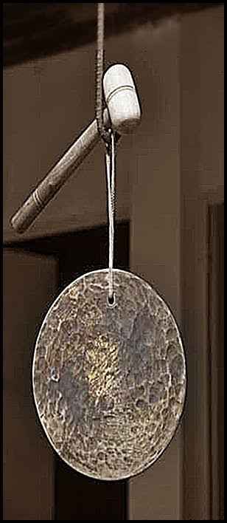
কনটেন্ট দেখার জন্য আন্তরিক ধন্যবাদ
ধন্যবাদ

